Slide 1

Cleartext
Szyfrogram
Cleartext
Szyfrogram
Bitcoin
Bitcoin
Szyfrowanie za pomocą klucza publicznego
Szyfrowanie
z kluczem publicznym
klucz
Wysyłanie
Wysyłanie
Bitcoin
Deszyfrowanie
z kluczem prywatnym
klucz
Odszyfrowywanie za pomocą klucza prywatnego

Slide 2

Wiadomość
Podpis
Podpisywanie kluczem prywatnym
Wysyłanie
OK
Weryfikacja za pomocą klucza publicznego

Slide 3


Slide 4
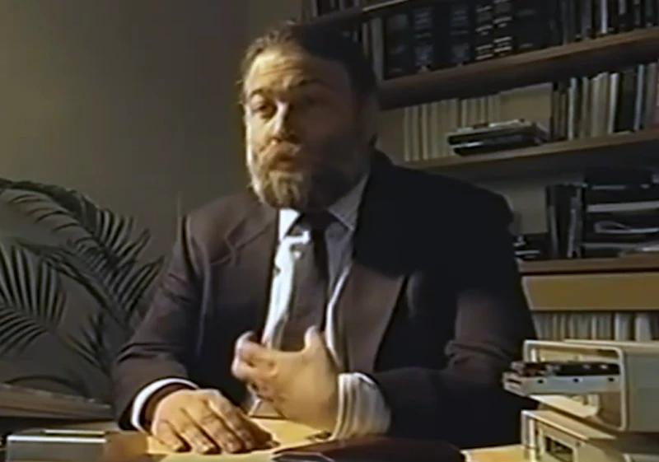

Slide 5

wysyłać
wysyłać
kredyty
Bank 1
Bank 2
rejestr wydanych banknotów

Slide 6
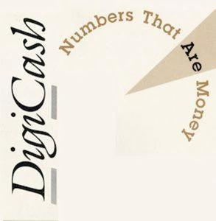

Slide 7


Slide 8


Slide 9


Slide 10


Slide 11
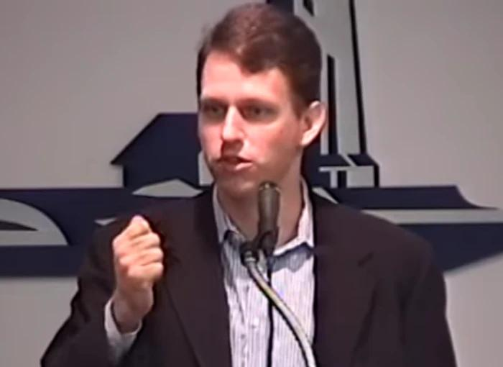

Slide 12

Link
Stacja
Centralizacja
Zdecentralizowany
Sieci rozproszone.

Slide 13

Lojalny generał
Zdrajca
Porażka
Zwycięstwo

Slide 14

Zaufane znaczniki czasu
W ramach firmy
Urząd znacznika czasu (TSA)
Obliczanie skrótu
Wyślij hash do TSA
Znacznik czasu
Dane
Obliczanie skrótu
Jest to podpis cyfrowy skrótu połączonego ze znacznikiem czasu
Zastosuj klucz prywatny TSA
Podpisany znacznik czasu i hash są zwracane do żądającego
Znacznik czasu
Dane
Znacznik czasu
Przechowywać razem

Slide 15


Slide 16

Referencje

Slide 17
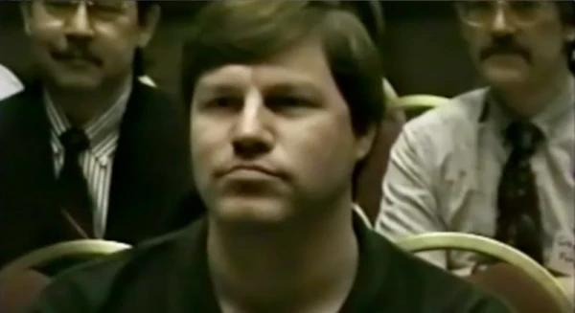

Slide 18


Slide 19


Slide 20


Slide 21


Slide 22


Slide 23


Slide 24


Slide 25
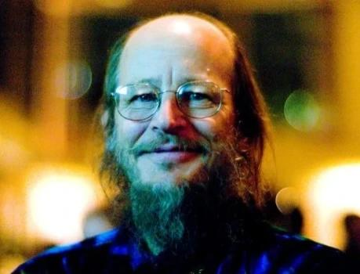

Slide 26

Strona Satoshi Nakamoto - Nigdy nie otrzymałem żadnego prezentu

Slide 27


Slide 28


Slide 29

Forum Bitcoin

Slide 30


Slide 31


Slide 32


Slide 33


Slide 34


Slide 35


Slide 36


Slide 37

Bloki Patoshi i odwrócone znaczniki czasu (numer bloku/ExtraNonce)

Slide 38

Szacunkowy procentowy udział Satoshi w sieci
Procent sieci

Slide 39

Szacunkowy hashrate Satoshiego
Hashrate
Średni dzienny hashrate
Liniowy model hashrate

Slide 40


Slide 41


Slide 42


Slide 43


Slide 44


Slide 45


Slide 46
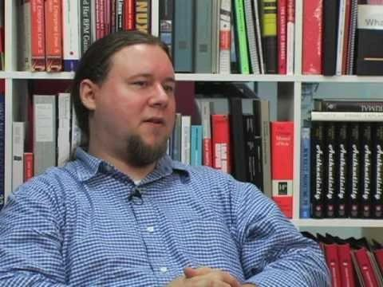

Slide 47


Slide 48


Slide 49

ExtraNonce
Data

Slide 50


Slide 51


Slide 52

"Artykuł: Czy wiesz o bitcoinach?"
Bitcoin to elektroniczna waluta zaprojektowana w 2009 roku przez niejakiego Satoshi Nakamoto. Waluta ta wyróżnia się na tle innych walut elektronicznych ze względu na swój w pełni zdecentralizowany charakter peer-to-peer i sprytne wykorzystanie podstawowych koncepcji kryptograficznych. Opiera się ona na oprogramowaniu napisanym w języku C++ i opublikowanym na licencji open-source MIT.

Slide 53


Slide 54

Bitcoin - wzrost popularności maszyn.

Slide 55


Slide 56


Slide 57


Slide 58


Slide 59


Slide 60


Slide 61


Slide 62


Slide 63


Slide 64


Slide 65


Slide 66


Slide 67


Slide 68


Slide 69


Slide 70

Cena bitcoina w dolarach amerykańskich

